Slide 1
Priorización en investigación: cuáles son las diferencias
Julián Urrutia
Candidato a PhD en políticas de salud y ética de poblaciones
Harvard University

Slide 2
A4R: Responsables por ser razonables (Razonabilidad exigible)
Razonable: disposición de las partes a encontrar términos de cooperación mutuamente aceptables
Justificar las decisiones sobre los límites en término de buscar el mejor uso de los recursos disponibles para responder a las necesidades de salud de la población
Los compromisos de valor detrás de las decisiones deben estar explícitos

Slide 3
¿A qué estamos comprometidos?
Priorización de beneficios en salud
necesidades de salud
Priorización de investigación en salud
¿necesidades de investigación?
Conocimiento que hace falta:
Ciencias báscias
Ciencias de translacionales
Ciencia de implementación

Slide 4
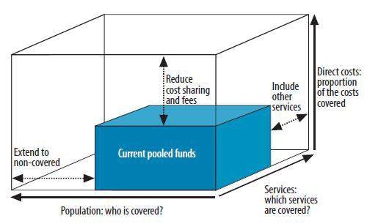
Costos: ¿qué % de los costos cubre?
Servicios: ¿qué servicios cubre?
Población: ¿a quienes cubre?

Slide 5
¿A qué estamos comprometidos?
Priorización de intervenciones en salud:
Aumentar la cobertura (o hacerla más equitativa)
Aumentar los beneficios (intervenciones)
Disminuir el costo que debe asumir cada individuo
Priorización de investigación en salud:
¿Evidencia sobre 1-3?
Mejorar toma de decisiones sobre priorización de beneficios
¿Innovar en 1-3?
¿Expandir la frontera de posibilidades?
¿Expandir la frontera de producción?

Slide 6
¿Cuáles son las consideraciones “admisibles”?
¿Importancia del problema de salud?
Incidencia, prevalencia, gravedad, distribución, etc.
¿Intervenciones disponibles?
Beneficio de nuevas innovaciones (ej. novedoso, sustituto, complementaria)
Seguridad, efectividad, costo-efectividad de intervenciones actuales
¿Potencial de beneficio?
Preguntas específicas
Potencial de éxito
¿Costo de oportunidad?
Ventaja absoluta vs. comparativa
Cuáles son los usos alternativos para esos recursos

Slide 7
¿Hay consideraciones especiales?
Valor de la creatividad

Slide 8
¿Cuáles consideraciones son inadmisibles?
Valor intrínseco del conocimiento
(“Es interesante”)

Slide 9
¿Participación?
Expertos / académicos
¿Conflictos de interés?
¿Consideraciones no-técnicas?
Público no-experto
¿Tecnofilia?

Slide 10
Publicidad
Explícitos sobre las consideraciones que se tienen en cuenta…
… su importancia relativa…
…y cómo se miden
¿Cuáles son los canjes (concesiones) que se están haciendo de cara a los límites?
Y cuáles son esos límites (ej. talento humano)
Mayor incertidumbre
Costo de la investigación
Potencial de éxito
Beneficio esperado

Slide 11
Revisión y apelación
Plazo largo para compromiso recursos
La investigación toma años
Costos fijos altos
Ej. formación del talento humano necesario
Costos hundidos
“¡Ya casi!”
Pero… ¡necesidades de investigación son dinámicas!

Slide 12
Rectoría
Del proceso de priorización
Del proceso de implementación
Del proceso de evaluación
Indicadores
Áreas temáticas?
Preguntas de investigación?
Viabilidad?
Beneficios?
Volumen?
Calidad?
Prospectivo vs. Retrospectivo?

